Slide 1


Pembangunan Pengarsip File Sederhana
Rio Aurelio Sumantri - 2017730004
Dosen Pembimbing:
Keenan Adiwijaya Leman, S.T., M.T.
Notes:
Selamat siang kepada Bapak Gede dan Ibu Heni selaku dosen penguji dan Bapak Keenan selaku dosen pembimbing. Terima kasih atas waktu dan kesempatan yang telah diberikan sehingga sidang tugas akhir dapat dijalankan. Saya Rio Aurelio Sumantri dengan NPM 2017730004 akan melakukan presentasi sidang tugas akhir dengan judul .......

Slide 2
Topik Bahasan
1
Pendahuluan
4
Kode Program
2
Analisis Perangkat Lunak
5
Demo Perangkat Lunak
3
Perancangan Perangkat Lunak
6
Kesimpulan
Notes:
Topik bahasan pada presentasi ini adalah sebagai berikut:
Pendahuluan yang mencakup latar belakang dan permasalahan.
Akan dijelaskan mengenai analisis perangkat lunak
Akan dijelaskan mengenai perancangan perangkat lunak
Akan dijelaskan kode program untuk salah satu fitur pada PL
Akan ditampilkan demo PL yang sudah dibangun
Kesimpulan

Slide 3
Pendahuluan

Slide 4
Latar Belakang
Pengarsipan file adalah proses penyimpanan dan pengelolaan file digital dengan struktur tertentu agar dapat diakses, diorganisasi, dan dipertahankan dengan mudah.
Manfaat dari pengarsipan file:
Praktis untuk dipindahkan
Mudah diorganisasi
Untuk keperluan backup
Notes:
Pengarsipan file merupakan suatu kegiatan yang umum dilakukan di era digital ini yang penuh dengan informasi dan data. Jika ada sepuluh dokumen yang perlu dikirimkan melalui email, akan lebih praktis mengarsipkannya dalam satu file ZIP daripada mengirimkan sepuluh file terpisah. Berbagai jenis dokumen seperti laporan, gambar, dan spreadsheet dapat diarsipkan dalam folder terpisah namun tetap dalam satu arsip utama. Jika ada beberapa dokumen yang ingin dibackup, maka akan disalin lalu diarsip lalu disimpan pada media penyimpanan seperti cloud storage.

Slide 5
Permasalahan
Untuk dapat mengarsip file pada komputer, perlu diketahui beberapa hal:
Teknik baca tulis file
Rancangan struktur data arsip
Teknik hashing
Notes:
Bagaimana cara membaca file pada computer? Bagaimana cara menulis file pada computer? … Teknik hashing digunakan untuk menjaga integritas file

Slide 6
Analisis Perangkat Lunak

Slide 7
Teknik Baca Tulis File
Teknik baca tulis file akan menggunakan library milik Java.
Java.io.File
Java.io.FileOutputStream & FileInputStream
Java.io.DataOutputStream & DataInputStream
Notes:
Java.io.File dapat digunakan untuk membuat sebuah file baru. FileOutputStream dapat digunakan untuk menulis pada file baru atau file yang sudah ada. FileInputStream dapat digunakan untuk membaca sebuah file. DataOutputStream digunakan untuk menulis tipe data primitif Java pada sebuah file. DataInputStream dapat digunakan untuk membaca tipe data primitif Java pada sebuah file.

Slide 8
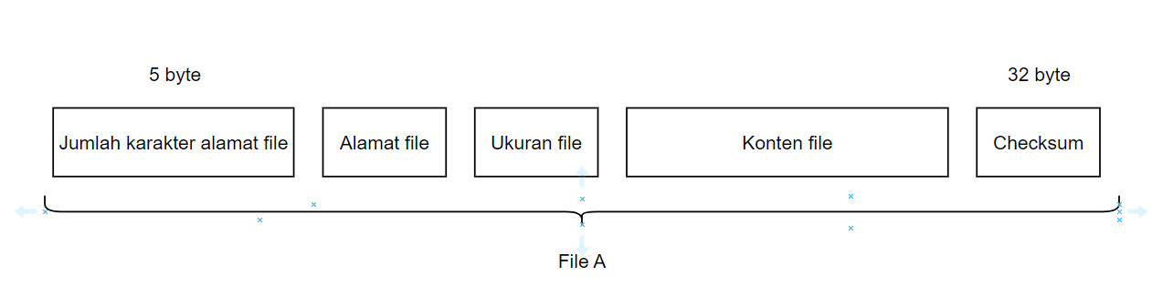
Rancangan Struktur Data Arsip (1)
Rancangan struktur data arsip
Struktur data linear
Notes:
File akan direpresentasikan dengan (jelasin gambar). Data ditulis secara sekuensial, artinya jika ada 2 file maka data file pertama akan ditulis terlebih dahulu lalu data file kedua kemudian. Proses ekstrasi akan mirip dengan proses pengarsipan yaitu PL membaca terlebih dahulu data file pertama lalu menulisnya. Setelah itu PL akan lanjut membaca data file kedua.

Slide 9
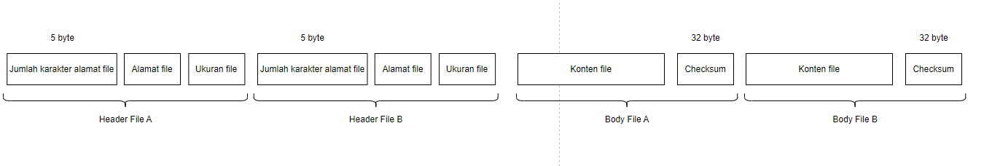
Rancangan Struktur Data Arsip (2)
Rancangan struktur data arsip
Struktur data menggunakan header dan body
Notes:
Bisa dilihat pada gambar, setiap file akan dipisahkan menjadi header dan body. Header berisi (gambar). Body berisi (gambar). Saat proses pengarsipan, perangkat lunak akan membaca dan menulis Header dari seluruh file yang akan diarsip terlebih dahulu. Setelah itu, perangkat lunak baru akan membaca dan menulis body dari seluruh file tersebut. Proses ekstraksi akan mirip dengan proses pengarsipan dimana perangkat lunak akan membaca terlebih dahulu header file lalu body dari file tersebut. Kemudian ditulis pada file baru sebagai hasil ekstraksi. Namun data struktur ini tidak berhasil diimplementasikan pada perangkat lunak sehingga data struktur ini tidak dipakai dan yang dipakai adalah data struktur linear.

Slide 10
Teknik hashing
Teknik hashing MD5 akan digunakan untuk memastikan integritas file.
Checksum yang dihasilkan akan dibandingkan.
Notes:
Jadi saat file akan diarsip, akan dihitung nilai checksum dari file tersebut lalu disimpan pada arsip. Saat akan diekstrak, akan dihitung kembali nilai checksum dari file tersebut lalu hasilnya akan dibandingkan dengan nilai checksum yang sudah dicatat sebelumnya. Jika nilai sama maka integritas file tersebut terjaga. Jika tidak maka terjadi perubahan pada file tersebut sehingga integritas file tidak terjaga.

Slide 11
Analisis Fitur
Perangkat lunak akan memiliki fitur-fitur berikut:
Mengarsip file dan folder
Menambah file atau folder pada file arsip yang sudah ada
Mengekstrak seluruh isi arsip
Mengekstrak sebuah file dari arsip
Mengekstrak sebuah folder dari arsip
Menghapus file atau folder dalam arsip
Melihat isi arsip

Slide 12
Perancangan Perangkat Lunak

Slide 13
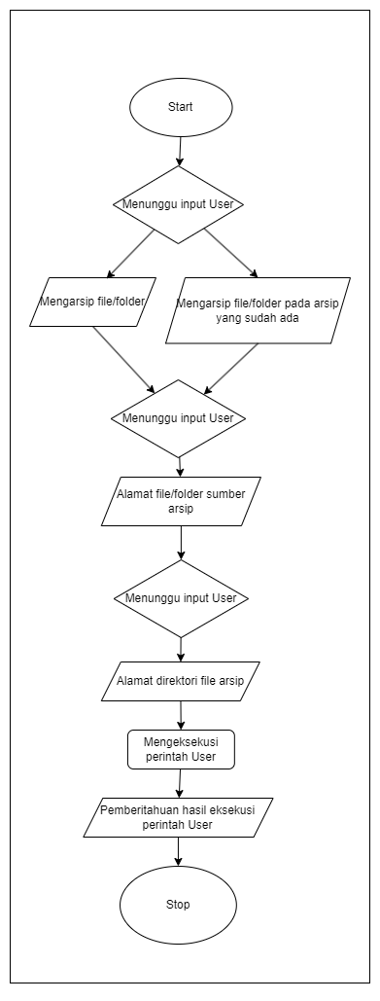
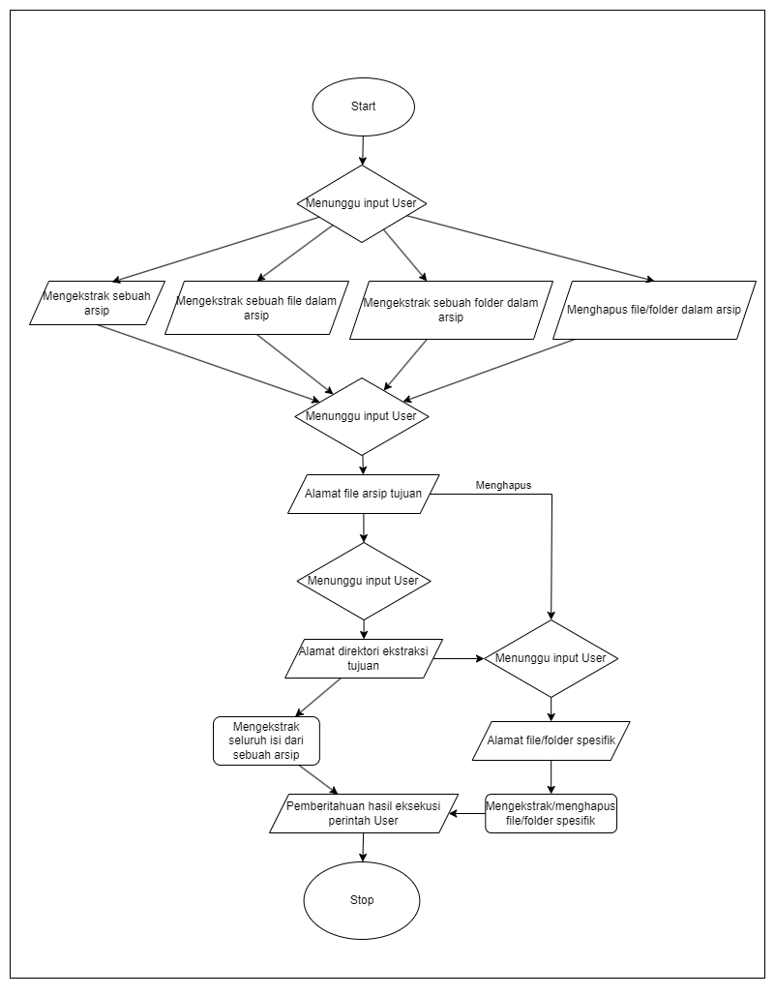
Flowchart (1)
Notes:
Berikut adalah alur program untuk setiap fitur yang ada.

Slide 14
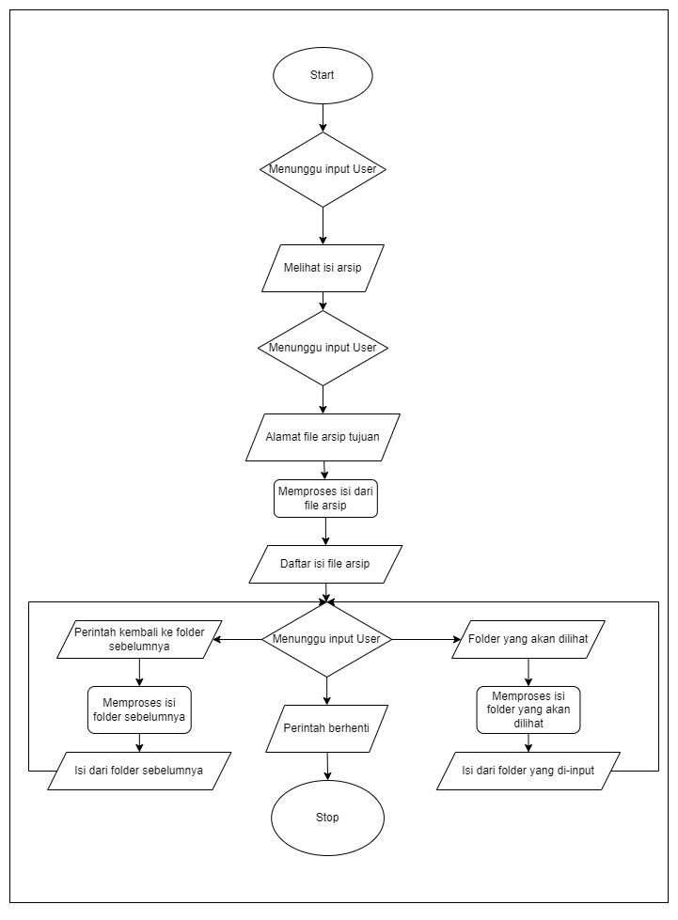
Flowchart (2)

Slide 15
Kode Program

Slide 16
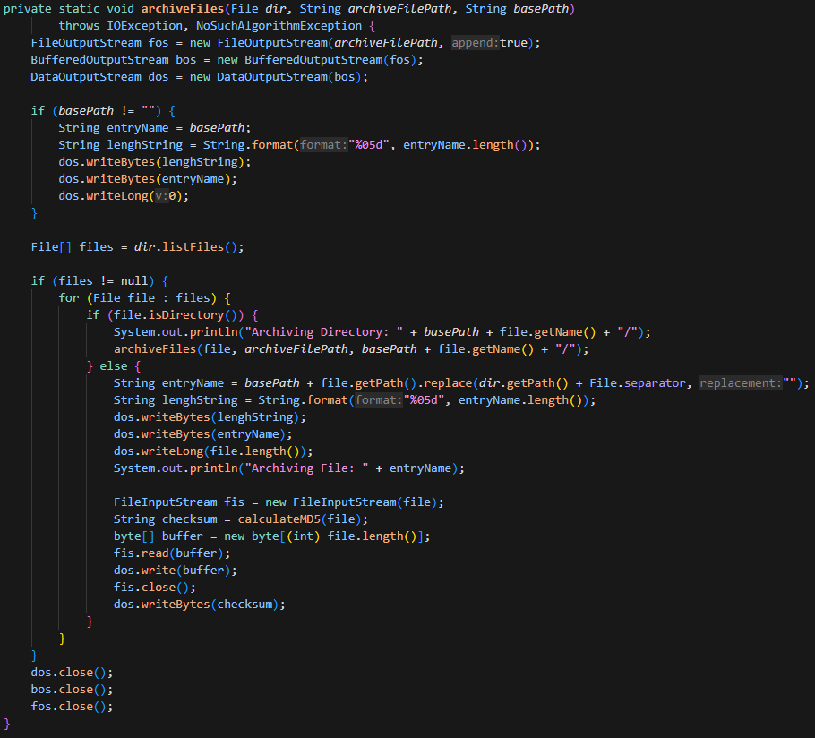
Kode Program
1
2
3
4
Notes:
Bagian 1 merupakan inisialisasi output stream dengan alamat arsip yang akan ditulis. Output stream ini berfungsi untuk menulis data pada file arsip yang akan dibuat.
Bagian 2 berfungsi untuk menulis entry folder. Kondisi if berguna untuk mengecek apakah basepath tidak sama dengan kosong atau yang bisa diartikan dengan bukan lagi direktori root.
Lalu akan dipanggil method listFiles() yang berguna untuk men-list semua file yang ada pada direktori sumber arsip.
Setelah itu akan dilakukan pengecekan apakah objek file tersebut merupakan sebuah file atau folder.
Bagian 3 merupakan kode yang menghandle jika objek adalah folder. Akan memprint status bahwa PL sedang mengarsip folder tersebut. Lalu basePath akan diupdate dengan ditambah dengan nama folder tersebut. Setelah itu dilakukan rekursif pada method tersebut untuk mengarsip isi dari folder tersebut.
Bagian 4 merupakan kode yang menghandle jika objek adalah file. PL akan menulis jumlah karakter Alamat file, Alamat file, ukuran file. Lalu PL akan membuka sebuah FileInputStream untuk membaca konten file. Di saat yang sama akan dilakukan proses penghitungan checksum dari file tersebut. Konten file akan disimpan pada sebuah buffer lalu ditulis pada file arsip. Juga checksum akan ditulis pada file arsip. Akhirnya seluruh output stream akan ditutup.

Slide 17
Demo Perangkat Lunak

Slide 18
Kesimpulan

Slide 19
Kesimpulan
Perangkat lunak pengarsip file sederhana berjalan dengan baik dan berhasil melakukan pengarsipan file.
Perangkat lunak dapat menjadi solusi yang efisien dan mudah digunakan untuk kebutuhan pengarsipan file yang sederhana.

Slide 20
Terima Kasih

